Slide 3

Auto Speech Recognition
Vũ Quốc Đạt 20240840E
Lê Ngọc Văn 20240823E
Nguyen Manh Dung 20241173E
Tran Nhat Hoang 20204559

Slide 4
Mục lục
Giới thiệu đề tài
Bộ dữ liệu sử dụng
Thống kê
Tiền xử lý
Hướng tiếp cận:
Model sử dụng:
Wav2vec
Whiper
Dolphin
Một số vấn đề & hướng giải quyết
Kết quả thực nghiệm

Slide 5
Mục lục
Giới thiệu đề tài
Bộ dữ liệu sử dụng
Thông kê
Tiền xử lý
Hướng tiếp cận:
Model sử dụng:
Wav2vec
Whiper
Dolphin
Một số vấn đề & hướng giải quyết
Kết quả thực nghiệm

Slide 6

Giới thiệu đề tài
Mục tiêu của automatic speech recognition (công nghệ tự nhận dạng giọng nói) là ánh xạ bất kì waveform nào về dạng chữ viết:
Trí tuệ nhân tạo

Slide 7
Mục lục
Giới thiệu đề tài
Bộ dữ liệu sử dụng
Thống kê
Tiền xử lý
Hướng tiếp cận:
Model sử dụng:
Wav2vec
Whiper
Dolphin
Một số vấn đề & hướng giải quyết
Kết quả thực nghiệm

Slide 8
Bộ dữ liệu sử dụng
1. Thống kê
Thống kê trên toàn bộ tập dữ liệu huấn luyện có 56 472 cặp dữ liệu gồm một file âm thanh wav và một file transcription txt, trong đó có:
689 cặp có file âm thanh dưới 1s
8352 cặp có file âm thanh trên 10s
47 386 cặp có file âm thanh trên 1s và dưới 10s
2. Tăng cường dữ liệu
Thêm nhiễu trắng với biên độ ngẫu nhiên
Áp dụng time warping với tỷ lệ ngẫu nhiên.
Kết hợp nhiễu trắng và time warping khi cần.

Slide 9
Bộ dữ liệu sử dụng
3. Lọc nhiễu dữ liệu
3.1. Chuẩn hóa âm thanh
Chuẩn hóa file âm thanh với tần số mẫu 16kHz, chuyển sang kênh đơn (mono). Chuẩn hóa biên độ bằng cách chia tín hiệu cho giá trị tuyệt đối lớn nhất
3.2 Lọc nhiễu nền (Deep Filter net)
Sử dụng Deep Filter Net, một mô hình học sâu, để loại bỏ nhiễu nền.
3.3 Giảm vang
Sử dụng công cụ VoiceFixer đây là một mô hình dựa trên học sâu, để khôi phục chất lượng âm thanh bằng cách giảm độ vang.

Slide 10
Mục lục
Giới thiệu đề tài
Bộ dữ liệu sử dụng
Thông kê
Tiền xử lý
Hướng tiếp cận:
Model sử dụng:
Whisper
Dolphin
Wav2vec
Một số vấn đề & hướng giải quyết
Kết quả thực nghiệm

Slide 11
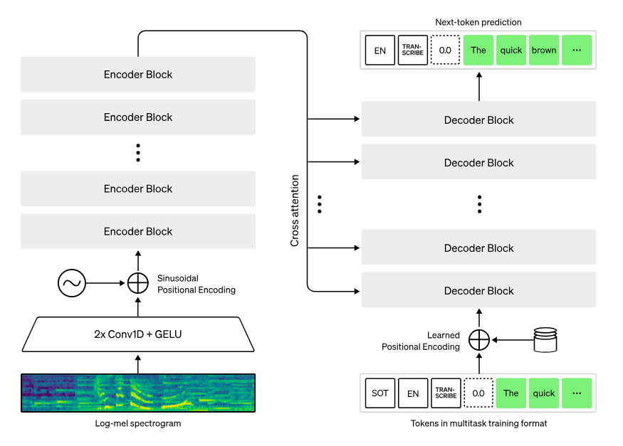
Mô hình Whisper
Whisper sử dụng kiến trúc Transformer Encoder-Decoder, tương tự như các mô hình dịch máy:
Encoder: Mã hóa sóng âm thanh đầu vào thành vector đặc trưng.
Decoder: Dựa trên vector đặc trưng đó để sinh ra văn bản đầu ra
Pretrained với 680.000 giờ dữ liệu.
Đa ngôn ngữ, đa tác vụ
PhoWhisper là mô hình whisper được tinh tỉnh bơi VinAI bằng bộ dữ liệu tiếng việt 844 giờ.
Notes:
Hiểu được ngôn ngữ nói, hoặc là chuyển được âm thanh thành dạng chữ viết là 1 trong những mục tiêu đầu tiên của xử lý ngôn ngữ máy tính. Thực tế, xử lý tiếng nói đã được tiến hành bởi máy tính nhiều thập kỉ trước.

Slide 12
Mô hình Whisper
Phương pháp training: - Tập train được chia thành 3 phần
- Sử dụng 1000 mẫu làm tập test
- Sử dụng LLM để chỉnh sửa đầu ra.
Kết quả:
Model | Number epoch | Private test | Public test
Whisper | 5 | 49.2 | 16.2
PhoWhisper - medium | infer | 37.81 | 5.2
Notes:
Hiểu được ngôn ngữ nói, hoặc là chuyển được âm thanh thành dạng chữ viết là 1 trong những mục tiêu đầu tiên của xử lý ngôn ngữ máy tính. Thực tế, xử lý tiếng nói đã được tiến hành bởi máy tính nhiều thập kỉ trước.

Slide 13
Mục lục
Giới thiệu đề tài
Bộ dữ liệu sử dụng
Thông kê
Tiền xử lý
Hướng tiếp cận:
Model sử dụng:
Whisper
Dolphin
Wav2vec
Một số vấn đề & hướng giải quyết
Kết quả thực nghiệm

Slide 14
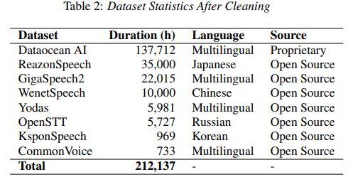
Mô hình Dolphin
Pretrained với 40 loại ngôn ngữ
Đa ngôn ngữ, đa tác vụ

Slide 15
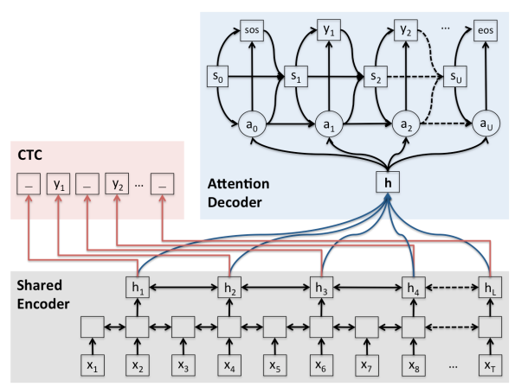
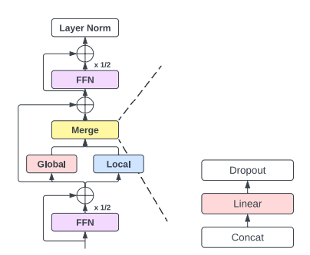
Mô hình Dolphin
joint CTC-Attention architecture
E-Branchformer block
Notes:
A. Shared Encoder (xám):
Nhận đầu vào âm thanh x1,x2,...,xTx_1, x_2, ..., x_Tx1​,x2​,...,xT​
Biến đổi thành đặc trưng ẩn h1,h2,...,hLh_1, h_2, ..., h_Lh1​,h2​,...,hL​
Được xây dựng dựa trên E-Branchformer (xem phần dưới)
B. Nhánh CTC (màu đỏ nhạt):
Lấy đầu ra từ Encoder
Dùng CTC loss để học nhận dạng trực tiếp mà không cần căn chỉnh
Có lợi cho tốc độ hội tụ nhanh và ổn định
C. Attention Decoder (màu xanh):
Là một decoder autoregressive
Dự đoán từng token đầu ra tuần tự (như Whisper)
Sử dụng attention để tạo ngữ cảnh giữa các vector hhh và trạng thái hiện tại của decoder
Sử dụng Cross-Entropy loss

Slide 16
Mục lục
Giới thiệu đề tài
Bộ dữ liệu sử dụng
Thông kê
Tiền xử lý
Hướng tiếp cận:
Model sử dụng:
Whisper
Dolphin
Wav2vec
Một số vấn đề & hướng giải quyết
Kết quả thực nghiệm

Slide 17
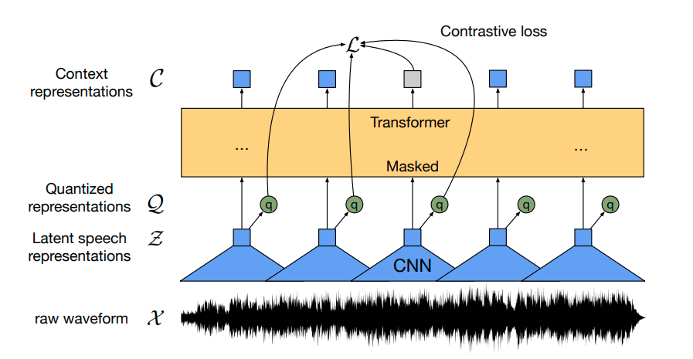
Mô hình Wav2Vec
Wav2Vec 2.0 là một mô hình học tự giám sát (self-supervised learning) dành cho xử lý tín hiệu âm thanh, được giới thiệu bởi Facebook AI (nay là Meta AI) vào năm 2020. Mô hình này đã tạo ra bước đột phá trong lĩnh vực nhận dạng giọng nói tự động (ASR) nhờ khả năng học đặc trưng âm thanh từ dữ liệu thô (raw audio) mà không cần gán nhãn, giúp giảm mạnh chi phí và công sức gán nhãn dữ liệu huấn luyện.
Wav2Vec 2.0 gồm ba thành phần chính:
Feature Encoder (Bộ mã hóa đặc trưng)
Context Network (Mạng học ngữ cảnh)
Quantization Module (Bộ lượng tử hóa)

Slide 18
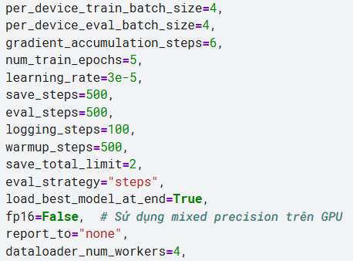
Mô hình Wav2Vec
Fine tune mô hình trên tập dữ liệu tiếng Việt
Thiết lập môi trường fine tune trên kaggle với GPU P100
Tiến hành với bộ dữ liệu tiếng Việt gồm hơn 56000 bản audio (.wav) và text (.txt) kèm theo.
Thông số trainning :
Quá trình test :
Để kiểm thử mô hình chúng tôi sử dụng 2 tập dữ liệu được cung cấp là public test và private test
Kết quả kiểm thử được được đánh giá qua tỷ lệ từ lỗi Word error rate trên nền tảng AIHuB

Slide 19
Mô hình Wav2Vec
Test trên tập private
Transcript
Sử dụng ngram_lm_model
Mô hình Wav2vec đã được fine turne
Sử lý tiếng ồn
py_vncorenlp
Tách token
Kết quả Transcript cuối cùng

Slide 20
Mục lục
Giới thiệu đề tài
Bộ dữ liệu sử dụng
Thông kê
Tiền xử lý
Hướng tiếp cận:
Model sử dụng:
Wav2vec2
Whiper
Dolphin
Một số vấn đề & định hướng cải thiện
Kết quả thực nghiệm

Slide 21
Một số vấn đề & định hướng cải thiện
Một số lỗi thường gặp:
database_sa2_Jan4_Feb29_cleaned_utt_0000144332-2.wav
…. ếch pơ rai rì mu … - experience
database_sa2_Jan4_Feb29_cleaned_utt_0000152525-1.wav
… goa sinh từn… – Washington
database_sa2_Feb29_Mar06_Mar17_toApril06_cleaned_utt_0000122189-1.wav
mười hai tháng sáu – một mươi hai tháng sáu
database_sa1_Jan08_Mar19_cleaned_utt_0000001068-1.wav
Tháng tư – tháng bốn
audio_1122
Sangtuaàpađ
audio_2502
Nah

Slide 22
Một số vấn đề & định hướng cải thiện
định hướng cải thiện:
seq2seq
ASR model
Text
transcrips
audio
LLM

Slide 23
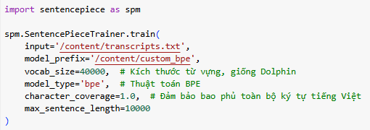
Một số vấn đề & định hướng cải thiện
seq2seq
bmd1905/vietnamese-correction-v2
"côn viec kin doanh thì rất kho khan nên toi quyết dinh chuyển sang nghề khac",
Công việc kinh doanh thì rất khó khăn nên tôi quyết định chuyển sang nghề khác.
LLM
cau_ban_dau = "Hôm qua tui đi New York chơi, gặp thằng bạn từ Washington qua, nó rủ đi ăn burger ở McDonald's"
prompt = f"""viết lại câu sau đúng từng chữ từng câu, nhưng các từ tiếng anh viết chuẩn như New York thì cần sửa lại thành kiểu việt hóa như Niu gióc.
Lưu ý ở các từ sau khi việt hóa bạn đừng để dấu gạch ngang (-) giữa các từ mà để một khoảng trắng (dấu cách).
Câu ban đầu là: {cau_ban_dau}.viết lại cho tôi theo yêu cầu trên"""
Notes:
BARTpho-syllable

Slide 24
Mục lục
Giới thiệu đề tài
Bộ dữ liệu sử dụng
Thông kê
Tiền xử lý
Hướng tiếp cận:
Model sử dụng:
Wav2vec
Whiper
Dolphin
Một số vấn đề & hướng giải quyết
Kết quả thực nghiệm

Slide 25
Kết quả thực nghiệm
Model | Wav2vec 2.0 | PhoWhisper | Whisper | Dolphin
work | Finetune, sử dụng decoder ngram_lm model, LLM tách token | Infer, sử dụng LLM | Finetune, sử dụng LLM | Infer, thêm seq2seq và llm
Model size | base | medium | small | small
Pretrained/Fine-tuned | Có fine-tune | Có | Có | Có/không
Params | 95M | 769M | 244M | 372M
WER – private test | 49.38 | 37.81 | 49.22 | 50.5

Slide 26
THANK YOU !

